Slide 1
نمودار موجودیت رابطه (Entity-Relationship (ER))

Slide 2
نمودار ER
سه مفهوم اساسی در نمودار های ER وجود دارد:
موجودیت (Entity)
صفت (Attribute)
ارتباط (Relationship)

Slide 3
انواع موجودیت ها
موجودیت مستقل یا قوی
موجودیتی که وجود و حضورش در محیط عملیاتی وابسته به موجودیت های دیگر نیست.
موجودیت وابسته یا ضعیف (Weak Entity)
موجودیتی که وجود و حضورش در محیط عملیاتی وابسته به وجود موجودیت یا موجودیت های دیگر هست.

Slide 4
انواع صفت ها
صفت ساده ( Simple Attribute)
از لحاظ مفهومی مقدار یکتا و اتومیک دارد.
صفت مرکب (Composite Attribute)
از ترکیب چند صفت ساده تشکیل شده است.

Slide 5
انواع صفت ها (ادامه)
صفت تک مقداری (Single-valued Attribute)
به ازای یک نام صفت، حداکثر یک مقدار خواهیم داشت.
مثلا کد ملی شخص صفتی تک مقداریست.
صفت چند مقداری (multivalued Attribute)
به ازای یک نام صفت، بتوان بیشاز یک مقدار به آن تخصیص داد.
به عنوان مثال صفت Location برای شعب بانک یا صفت مدرک تحصیلی برای مدرس دانشگاه

Slide 6
انواع صفت ها (ادامه)
صفت ذخیره شده (Stored Attribute)
صفتی که مقادیرش در پایگاه داده ذخیره می شود.
صفت مشتق (Derived Attribute)
صفتی که به کمک صفت های دیگر قابل محاسبه باشد (تصمیم گیری در مورد مشتق بودن یک صفت به عهده طراح پایگاه داده است)
برای مثال معدل برای دانشجو بهتر است مشتق باشد و برای فارغ التحصیلان به عنوان صفت ذخیره شده در نظر گرفته شود.

Slide 7
نمودار ER
نمودار ER بالاترین سطح انتزاع جهت طراحی پایگاه داده ها است. سه مفهوم اساسی مدل ER (موجودیت، صفت و ارتباط) توسط نمادهایی مشخص می شود:
Multivalued Attribute
Relationship
Entity
Attribute
Week Entity
Derived Attribute
Relationship
for Weak Entity
Composite Attribute

Slide 8
مثال
Employee_ID
ID
Position
Employee
Age
National_No
Student
Age
Name
Gender
Name
Director
Title
Movie
Duration
Written By
Release Date

Slide 9
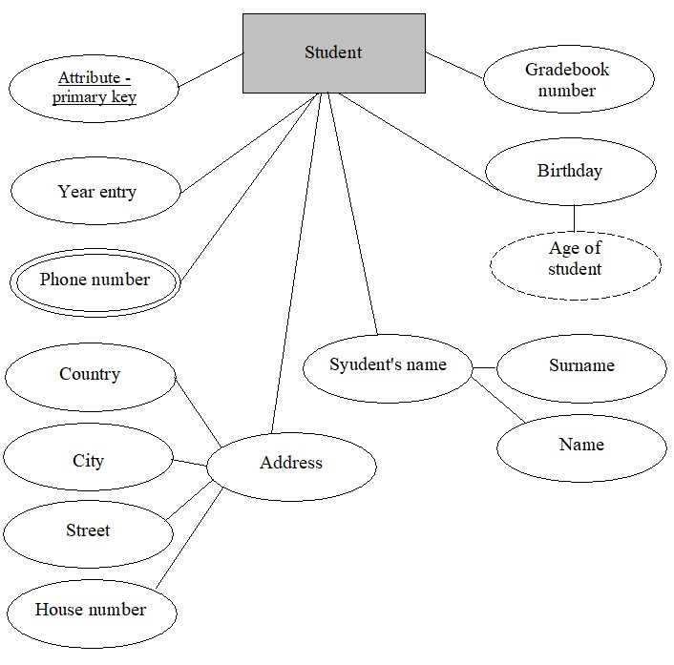
مثال (ادامه)
Derived Attribute
Multivalued Attribute
Composite Attribute

Slide 10
روابط
جهت مدل کردن محیط کسب و کار جهت توسعه سیستم پایگاه داده ها مجموعه ای از موجودیت ها، صفات و روابط بین آنها را ترسیم می شود.
Employee
Works for
Department
Instructor
Teaches
Student
Insured
Enrolls
Insurance Organization

Slide 11
مثال (ادامه)
Use
Application
Create
Developer
User
دانشجو
ارائه
درس
استاد

Slide 12
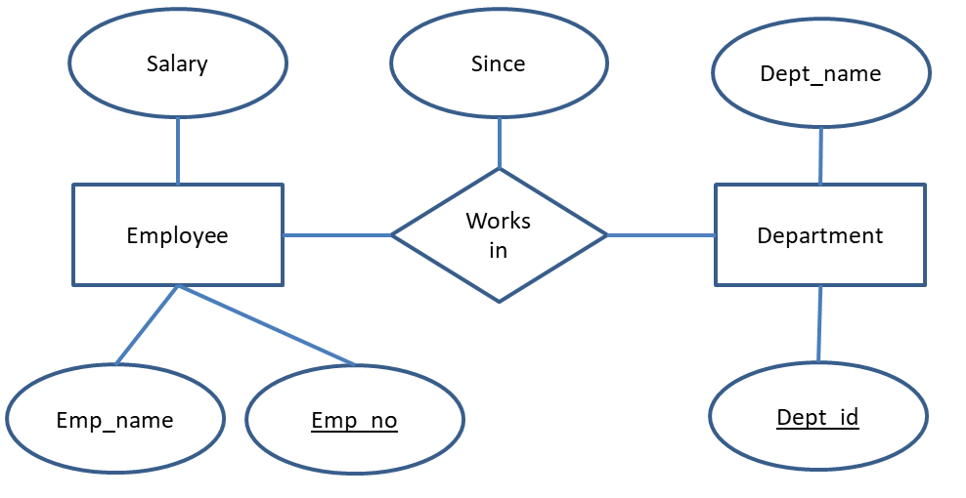
مثال (ادامه)
ارتباطات می توانند دارای صفت باشند.
SID
semester
score
CID
Student
take courses
course
CName
SNN
SName
Time
CDepartment

Slide 13
خواص رابطه
بطور کلی خواص رابطه به سه دسته تقسیم می شود:
درجه ارتباط
کاردینالیتی ارتباط (تناظر ارتباط) یا کمیت ارتباط
اجباری و اختیاری بودن ارتباط (نوع مشارکت) یا کیفیت ارتباط

Slide 14
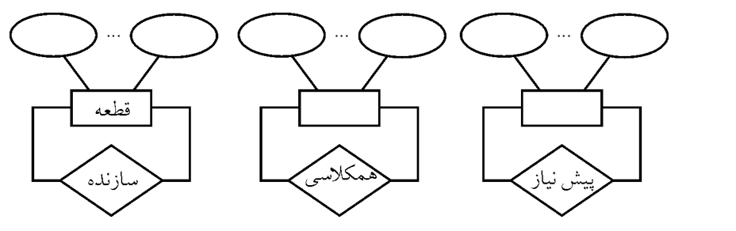
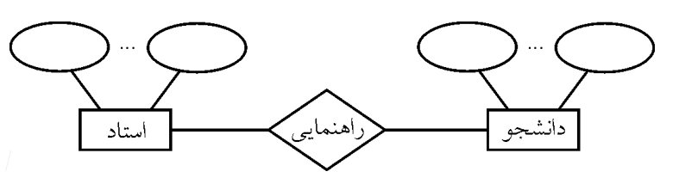
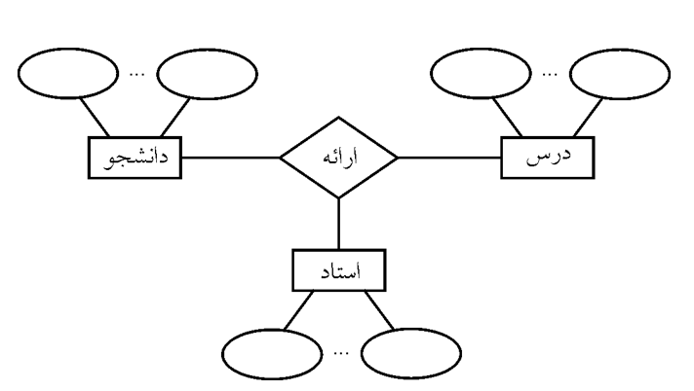
درجه ارتباط
به تعداد موجودیت­‌هایی که در یک رابطه مشارکت دارند، درجه ارتباط گفته می­‌شود.
ارتباط درجه 1
ارتباط درجه 2
ارتباط درجه 3
وقتی یک ارتباط بین یک نوع موجودیت و خودش برقرار باشد، آنرا ارتباط با خود (Self-Relationship) یا بازگشتی (Recursive) می­‌گویند.

Slide 15
کاردینالیتی ارتباط
انواع کاردینالیتی یا تناظر عبارتند از:
تناظر یک به یک (1:1)
تناظر یک به چند (1:N)
تناظر چند به چند (N:N)

Slide 16
تناظر 1:1
در ارتباط یک به یک موجودیت R1 با R2، یک نمونه از R1 حداکثر با یک نمونه از R2 در ارتباط است و برعکس.
استاد
1
ارائه
1
درس
Employee
1
Manages
1
Department
Person
1
Has
1
Passport

Slide 17
تناظر 1:N
در ارتباط یک به چند موجودیت R1 با R2، یک نمونه از R1 با تعدادی از نمونه های R2 در ارتباط است ولی یک نمونه از R2 حداکثر با یک نمونه از R1 در ارتباط می باشد.
استاد
1
ارائه
N
درس
Employee
1
Manages
N
Department
Customer
1
Rents
N
Car

Slide 18
تناظر N:N
در ارتباط چند به چند موجودیت R1 با R2، یک نمونه از R1 با چند نمونه از R2 در ارتباط است و برعکس.
دانشجو
N
ثبت نام
N
درس
Employee
N
Work-On
N
Project
Customer
N
Rents
N
Car

Slide 19
اجباری یا اختیاری بودن ارتباط
انواع مشارکت:
مشارکت غیرالزامی یا ناکامل (Partial Participation)
مشارکت الزامی یا کامل (Total Participation)
Participation
Total Participation
انتخاب
دانشجو
درس
حذف
دانشجو
درس

Slide 20
